Slide 1





ỦY BAN NHÂN DÂN QUẬN LONG BIÊN TRƯỜNG MẦM NON NGUYỆT QUẾ
BÀI THUYẾT TRÌNH BIỆN PHÁP NÂNG CAO CHẤT LƯỢNG CHĂM SÓC VÀ GIÁO DỤC TRẺ
Đề tài: Một số biện pháp nâng cao chất lượng dạy trẻ
18 – 24 tháng tuổi đọc thơ
Giáo viên: Nguyễn Thị Quỳnh Ly
Lớp : Nhà trẻ D3

Slide 2

01
Đặt vấn đề
02
Giải quyết vấn đề
03
Đề xuất, kiến nghị

Slide 3
01
Phần 1: Đặt vấn đề

Slide 4
Đặt vấn đề
Thơ là một phần của cuộc sống gợi lên cho trẻ những cảm xúc lành mạnh, thơ giúp trẻ nhận thức thế giới xung quanh về con người về cuộc sống xã hội xung quanh trẻ. Vì vậy nó góp phần giáo dục thẩm mỹ và phát triển ngôn ngữ nghệ thuật cho trẻ. Chính vì vậy việc phát triển vốn từ cho trẻ qua các hoạt động thơ ca là nhiệm vụ hàng đầu của GDMN
- “Thơ” giúp trẻ có vốn từ phong phú và khả năng diễn đạt mạch lạc.
- giúp trẻ cảm thụ tác phẩm một cách trọn vẹn và đầy đủ hơn. Qua đó trẻ tái tạo lại bằng hình ảnh những gì đã nghe được và gợi lên ở trẻ những tình cảm, cảm xúc nhất định. Điều đó làm tiền đề cho sự hình thành và phát triển nhân cách, đạo đức của trẻ.
Kỹ năng đọc thơ của trẻ nhà trẻ 18 – 24 tháng tuổi chưa được tốt và còn nhiều hạn chế. Do đó gây rất nhiều khó khăn đối với việc luyện kỹ năng đọc thơ diễn cảm cho trẻ, vì vậy dẫn đến kết quả việc giáo dục chưa cao.
Từ thực tiễn này tôi đã chọn giải pháp: “Một số biện pháp dạy trẻ 18 – 24 tháng tuổi đọc thơ” làm đề tài của mình để áp dụng vào công tác giảng dạy tại lớp nhằm nâng cao chất lượng giáo dục toàn diện cho trẻ.

Slide 5
Phần 2: Giải quyết vấn đề
02

Slide 6
THỰC TRẠNG
Trường mầm non Nguyệt Quế là một ngôi trường mới, khang trang, cơ sở vật chất được lãnh đạo quan tâm đầu tư, nhà trường đã cung cấp đầy đủ các đồ dùng cần thiết cho các lớp
100% các trẻ đều học bán trú nên thời gian rèn luyện được nhiều.
Thuận lợi
Đồ dùng, đồ chơi phục vụ cho việc dạy học đặc biệt về thơ đa dạng, phong phú về màu sắc, hình ảnh hấp dẫn thu hút trẻ
Giáo viên nhiệt tình làm đồ chơi sáng tạo phục vụ cho việc cung cấp kiến thức và phát triển ngôn ngữ cho trẻ
Các bậc phụ huynh quan tâm nhiệt tình tới con em và thường xuyên giúp đỡ ủng hộ vật chất cho cô trò có đìều kiện thực hiện nhiệm vụ chuyên môn.

Slide 7
THỰC TRẠNG
Hầu hết trẻ mới đi học còn quấy khóc nhiều, đa số trẻ nói ngọng, nói lắp, một số ít chưa biết nói, chưa mạnh dạn, tự tin khi giao tiếp, nhận thức của trẻ còn chênh lệnh nhau, chưa có kỹ năng đọc thơ, việc đọc thơ còn tuỳ tiện, chưa tập trung chú ý khi vào hoạt động
Khó khăn
Có nhiều phụ huynh mải lo kinh tế gia đình, chưa hiểu biết và chưa quan tâm đến việc giáo dục trẻ.

Slide 8
BIỆN PHÁP
Dạy trẻ đọc thơ
Sử dụng các phương tiện trực quan, đàm thoại với trẻ về nội dung bài thơ.
Dạy trẻ đọc thơ ở mọi lúc, mọi nơi
Xây dựng môi trường “Làm quen văn học” phong phú, đa dạng, hấp dẫn trẻ, chú trọng đến các tác phẩm thơ.
Công tác phối hợp với phụ huynh
1
2
3
4
5

Slide 9
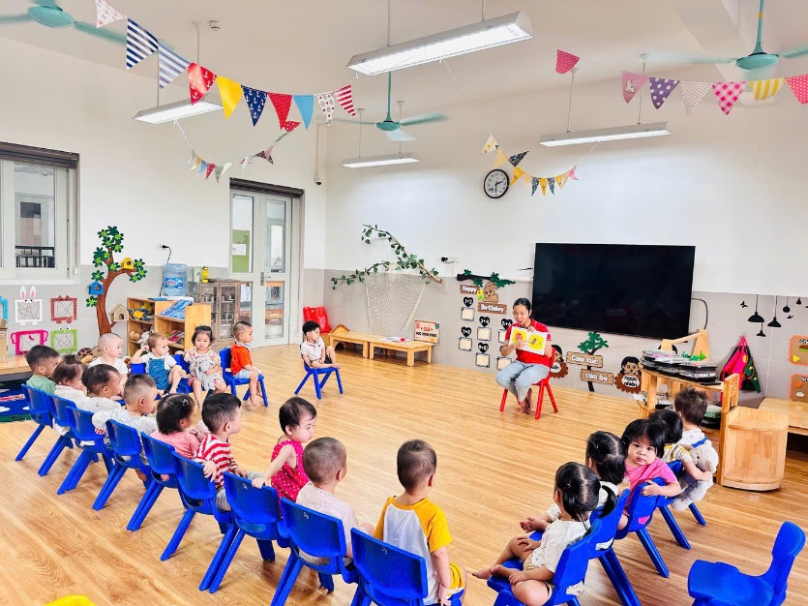
Các biện pháp giải quyết
Trước khi dạy bài thơ giáo viên phải đọc kỹ, đọc thuộc bài thơ, xác định được bài thơ đó ở thể thơ gì, âm điệu, vần điệu bài thơ như thế nào để xác định giọng đọc nhanh hay chậm, tình cảm nhẹ nhàng… phù hợp từng bài thơ. Luyện giọng đọc cho thật nhuần nhuyễn, diễn cảm, rồi đọc một cách tự nhiên, rõ vần điệu, nhạc điệu cho trẻ nghe, nhấn mạnh các từ tượng hình, tượng thanh trong bài thơ, giúp trẻ cảm nhận vẻ đẹp ngôn ngữ trong bài thơ đó, khi đọc thơ phải thu hút được sự chú ý lắng nghe của trẻ thì chất lượng hoạt động mới có hiệu quả.
Dạy trẻ đọc thơ:
Giáo viên đọc mẫu
Dạy trẻ đọc thơ.

Slide 10
Các biện pháp giải quyết
Khi dạy trẻ đọc thơ giáo viên phải hướng dẫn trẻ đọc, giúp trẻ thể hiện giọng đọc một cách tốt nhất, diễn cảm nhất, đọc đúng theo âm điệu, nhịp điệu của bài thơ, hay thực hiện các động tác minh hoạ (nếu có). Đoạn thơ nào, câu thơ nào cần đọc với giọng hồn nhiên, vui tươi, dí dỏm, đoạn nào đọc với giọng chậm rãi, nhẹ nhàng, tình cảm... Cần nhấn mạnh hay đọc cao giọng hơn bình thường ở từ nào, câu nào
+ Với những bài thơ mới, trẻ chưa biết, giáo viên đọc cho trẻ nghe từ 2 – 3 lần, và dạy trẻ đọc theo cô từng câu thơ. Với những bài thơ trẻ đã biết giáo viên cho trẻ đọc cùng cô cả bài, hoặc cô đọc từ đầu của câu thơ thứ nhất rồi dừng lại để trẻ đọc tiếp hết câu thơ thứ nhất, đọc từ đầu của câu thơ thứ 2 rồi dừng lại trẻ đọc tiếp hết câu thơ thứ 2, cứ như vậy đến hết bài thơ.
+ Trẻ nhà trẻ luôn đọc thơ cùng cô và các bạn, giáo viên lựa chọn đọc theo nhiều hình thức khác nhau, tạo không khí thi đua sôi nổi trong tổ, nhóm, cá nhân, tuyệt đối không chê bai mà nhẹ nhàng động viên khích lệ trẻ kịp thời, đúng lúc
Dạy trẻ đọc thơ:
Giáo viên đọc mẫu
Dạy trẻ đọc thơ.

Slide 11
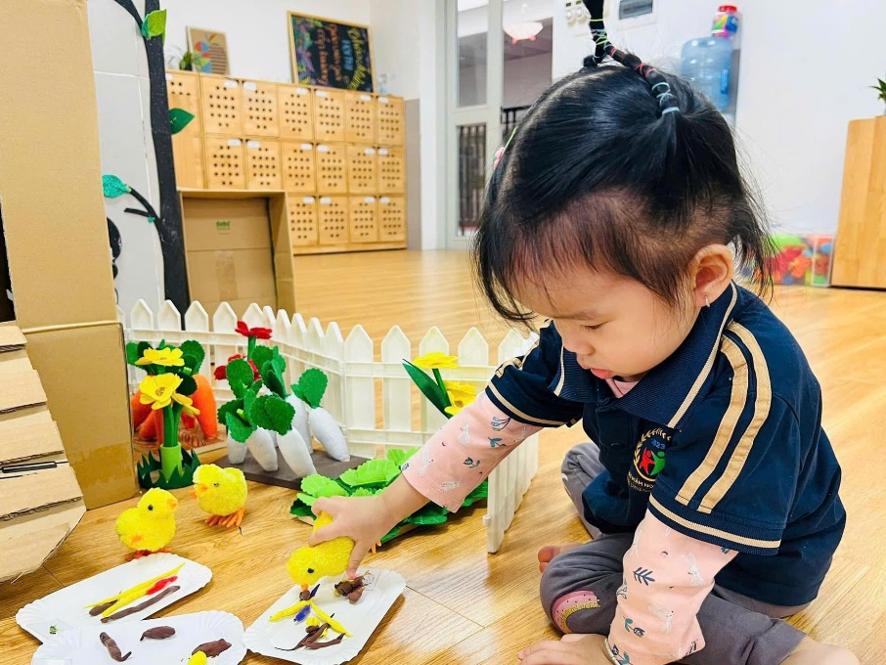
Các biện pháp giải quyết
Sử dụng các phương tiện trực quan
- Đối với trẻ nhà trẻ với tư duy là trực quan hình ảnh, vì vậy đồ dùng đồ chơi rất cần đối thiết giúp trẻ hứng thú, và còn là phương tiện quan trọng để giáo viên tổ chức dạy thơ cho trẻ. Trẻ được hoạt động được tiếp xúc với đồ dùng đồ chơi để từ đó trẻ được phát triển toàn diện
- Đây là hình thức dạy học rất có hiệu quả vì trẻ nhà trẻ tiếp thu kinh nghiệm, kiến thức chủ yếu qua đồ dùng trực quan, tuy nhiên việc sử dụng đồ dùng trực quan vào việc đọc tác phẩm thơ như thế nào là một vấn đề quan trọng. Nếu đồ dùng trực quan không hấp dẫn, không sinh động, không phong phú thì sẽ gây nhàm chán, trẻ sẽ mất sự mất tập trung chú ý điều này ảnh hưởng đến việc cảm nhận nội dung tác phẩm của trẻ bị giảm đi.
Sử dụng các phương tiện trực quan, và đàm thoại với trẻ về nội dung bài thơ

Slide 12
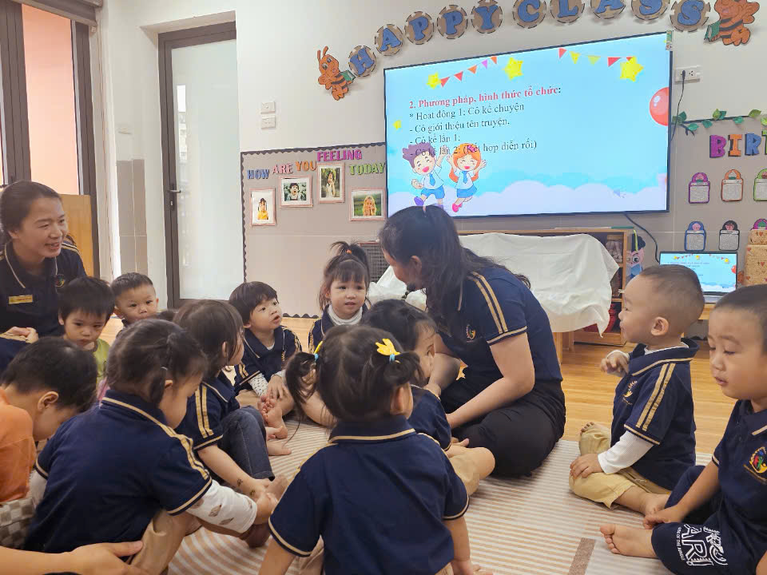
Các biện pháp giải quyết
Đàm thoại với trẻ về nội dung bài thơ
- Sau khi đọc thơ cho trẻ nghe, giáo viên cần đưa ra một hệ thống các câu hỏi đàm thoại cùng với trẻ để giúp trẻ nhớ lâu hơn nội dung tác phẩm. Khi tổ chức đàm thoại cần tạo điều kiện cho trẻ được hoạt động nhiều, hoạt động tích cực giúp trẻ trở thành chủ thể trong giờ học để nâng cao khả năng cảm thụ cho trẻ. Muốn thực hiện được điều này giáo viên phải chuẩn bị để trao đổi với trẻ một hệ thống câu hỏi ngắn gọn, đơn giản, dễ trả lời. Trong một hoạt động dạy thơ tôi thường sử dụng từ 3 đến 5 câu hỏi và khéo léo để kích thích lôi cuốn trẻ cùng tham gia.
- Với dạng câu hỏi như trên, giáo viên đọc trích dẫn, hay dùng hình ảnh minh họa câu trả lời để giúp trẻ trả lời dễ dàng. Tùy từng câu hỏi dễ, hay khó mà giáo viên lựa chọn gọi trẻ nhận thức tốt hay nhận thức chậm trả lời. Khi đưa ra những câu hỏi trên, giáo viên cần càng hỏi trẻ càng nhiều càng tốt. Tránh tình trạng chỉ gọi một trẻ trả lời mà không chú ý đến trẻ yếu, nhút nhát.
Sử dụng các phương tiện trực quan, và đàm thoại với trẻ về nội dung bài thơ

Slide 13
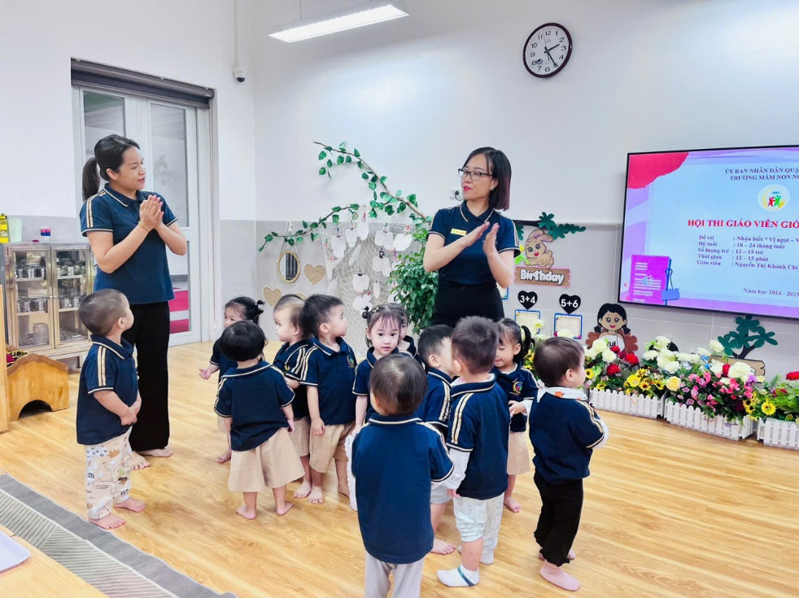
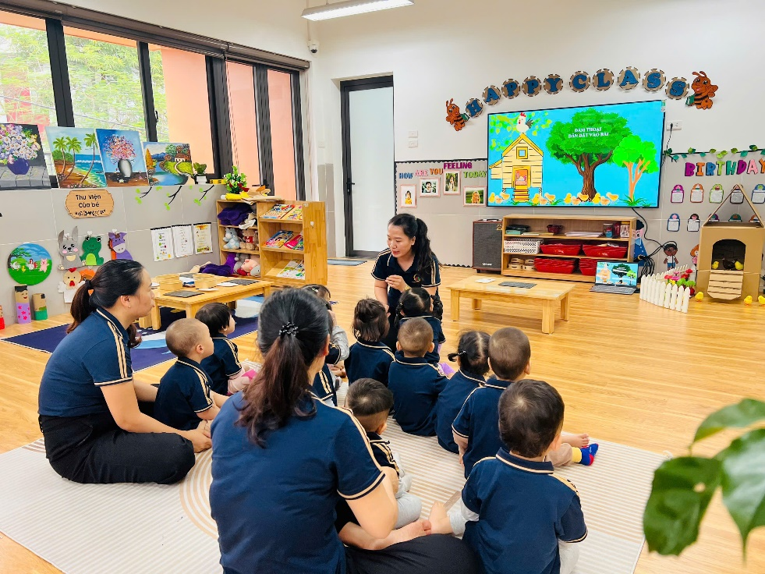
Các biện pháp giải quyết
- Dạy trẻ đọc thơ diễn cảm vào các hoạt động trong ngày:
+ Hoạt động chơi tự chọn theo ý thích: Trẻ vào góc văn học xem tranh minh họa về các bài thơ, và đọc bài thơ đã thuộc diễn cảm theo ý thích.
+ Dạo chơi ngoài trời, chơi tập buổi chiều cho trẻ ôn lại những bài thơ đã học trong chủ đề.
+ Trước giờ ăn, giờ ngủ cho trẻ đọc diễn cảm bài thơ “Giờ ăn”, “Giờ đi ngủ”.
- Dạy trẻ đọc thơ có thể tích hợp vào các hoạt động khác
Dạy trẻ đọc thơ mọi lúc,
mọi nơi

Slide 14
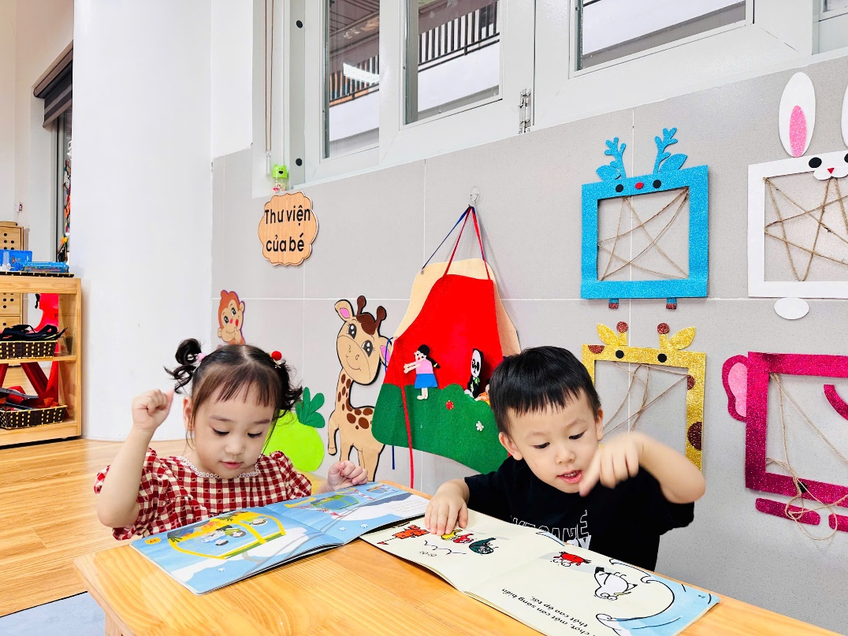
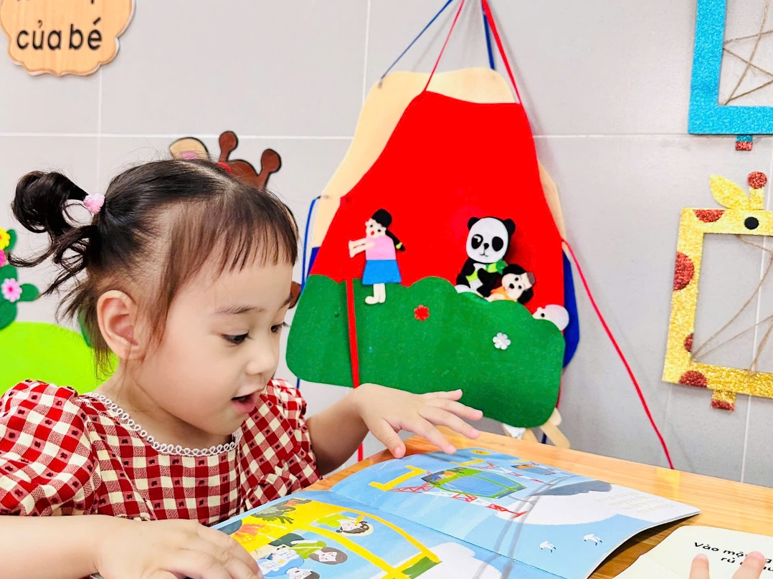
Các biện pháp giải quyết
Để tạo được một môi trường tốt cho trẻ khi thể hiện đọc thơ. Ngay từ đầu năm học giáo viên đã đi sâu vào nghiên cứu bằng cách vẽ, sưu tầm tranh ảnh, thiết kế các nhân vật rối bằng bìa, vải nhồi bông, xốp các loại đa dạng sẵn có tại địa phương…các bài thơ trong chương trình từng chủ đề, đưa vào góc hoạt động
Xây dựng môi trường “LQVH” phong phú, đa dạng, hấp dẫn trẻ, chú trọng đến các tác phẩm thơ

Slide 15
Các biện pháp giải quyết
Ngay từ buổi họp phụ huynh đầu năm học, giáo viên đã đưa vào kế hoạch để tuyên truyền cho phụ huynh thấy rõ được tầm quan trọng của sự phát triển ngôn ngữ cho trẻ thông qua hoạt động cho trẻ làm quen với văn học, đặc biệt là việc dạy trẻ đọc thơ
Công tác phối hợp với phụ huynh
Lên kế hoạch, thông báo chương trình dạy trẻ ghi rõ nội dung dạy vào bảng treo ngoài cửa lớp để phụ huynh theo dõi, ôn luyện thêm cho con ở nhà.
Gửi nội dung bài thơ trẻ đã được học đưa cho phụ huynh, thường xuyên quay video hoạt động giáo viên tổ chức dạy thơ cho trẻ ở trên lớp chia sẻ zalo nhóm lớp để phụ huynh nắm bắt và dạy trẻ

Slide 16
Các biện pháp giải quyết
Giới thiệu các loại sách vở có tính giáo dục tới phụ huynh
Công tác phối hợp với phụ huynh
Trao đổi một số ưu, nhược điểm của trẻ về cách phát âm…để phụ huynh nắm được.

Slide 17
Kết quả thực hiện
+ Đối với giáo viên: Vận dụng được nhiều giải pháp linh hoạt, sáng tạo vào các hoạt động dạy thơ cho trẻ hàng ngày giúp cho tiết dạy rất nhẹ nhàng, thoái mái mà trẻ lại hứng thú, củng cố thêm kỹ năng đọc thơ diễn cảm cho trẻ.
+ Đối với trẻ: Đa số trẻ hứng thú khi được tham gia đọc thơ, biết đọc thơ cùng cô, thuộc nhiều bài thơ, đa số trẻ mạnh dạn, tự tin và rất linh hoạt. Tăng từ 50-70%
+ Đối với phụ huynh: Đa số phụ huynh phối hợp với giáo viên dạy thơ cho trẻ, và tích cực rèn trẻ đọc thơ diễn cảm tại nhà.

Slide 18
Phần 3:
Kiến nghị, đề xuất
03

Slide 19

* Về phía nhà trường:
KIẾN NGHỊ ĐỀ XUẤT
+ Cung cấp đầy đủ tranh thơ, tài liệu tham khảo dạy thơ cho trẻ 18 – 24 tháng tuổi.
+ Tổ chức tiết mẫu dạy thơ cho trẻ 18 – 24 tháng tuổi tại trường.
+ Tạo điều kiện hơn nữa để giáo viên được giao lưu, tham quan học hỏi trường bạn.
Trên đây là “Một số biện pháp nâng cao chất lượng dạy trẻ 18 – 24 tháng tuổi đọc thơ” mà bản thân tôi đã và đang thực hiện tại lớp, chắc chắn không tránh khỏi những thiếu sót. Rất mong được sự góp ý để đề tài của tôi hoàn thiện hơn. Xin trân trọng cảm ơn!

Slide 20


Xin chân thành cảm ơn!!!

